Slide 1
Universidad Autónoma del Estado de México
Centro Universitario UAEM Valle de Chalco
Habilidades Directivas
Introducción a las habilidades directivas y características del liderazgo
Material de apoyo visual proyectable
Maestría en Administración de Negocios
Ciclo escolar 2015A
Dra. Nidia López Lira
Febrero 2015

Slide 2
Contenido
Justificación Académica
Guía para su uso
1. Habilidades directivas
1.1. Concepto
1.2. Habilidades directivas y su clasificación
2. Habilidades de liderazgo
2.1. El liderazgo en un mundo globalizado

Slide 3
Justificación Académica (1 de 3)
El presente material didáctico sirve como apoyo visual para la introducción del alumnado de maestría a los temas de las habilidades directivas y del liderazgo, temas que corresponden a las unidades 1 y 2 de la Unidad de Aprendizaje Habilidades Directivas, que se imparte en el programa de maestría en administración de negocios.

Slide 4
Justificación Académica (2 de 3)
Desde el punto de vista epistemológico, este material permite ir aproximando al alumnado a la concepción de habilidades que hoy en día demandan los puestos directivos en las organizaciones. Contempla también la introducción al tema del liderazgo y a las condiciones actuales en las que hoy en día se desempeñan los directivos.

Slide 5
Justificación Académica (3 de 3)
Didácticamente, este material facilita la labor del docente al presentar de manera visual los conceptos introductorios a la unidad de aprendizaje.

Slide 6
Guía para su uso
La estructura del presente material es muy sencilla, con la finalidad de facilitar su manejo y presentación al alumnado. Sólo cuenta con dos temas.
El tema uno corresponde a la conceptualización de habilidades directivas y a su tipología. El tema dos introduce al concepto de habilidades de liderazgo y alas condiciones actuales en las cuales este se ejerce.
El material cuenta con refuerzos visuales a través de dibujos, para una mejor comprensión de los temas.

Slide 7
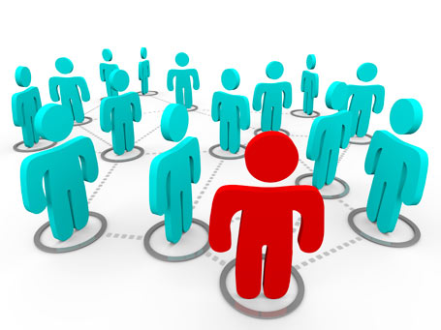

1. Concepto de habilidad
La palabra habilidad por sí misma remite a la capacidad, gracia y destreza para ejecutar algo. Sin embargo, Guthie Knapp (2007) señala con relación al término habilidad:
Habilidad es la capacidad del individuo, adquirida por el aprendizaje, capaz de producir resultados previstos con el máximo de certeza, con el mínimo de pérdida de tiempo y economía y con el máximo de seguridad.
Habilidades
Cuando nos referimos a las habilidades en plural, encontramos que se vinculan a una tarea, implican un entorno, se demuestran en la realización de las tareas con regularidad y eficacia, y, sobre todo, se aprenden.

Slide 8

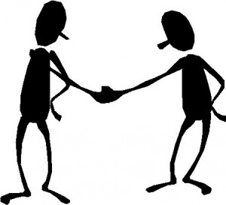
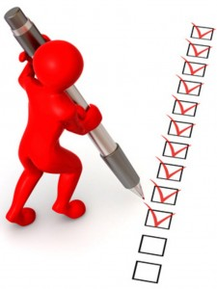
1.2. Habilidades directivas y su clasificación
Habilidades conceptuales en la organización.
Habilidades técnicas y profesionales.
Habilidades interpersonales.
Habilidades sociales.
Mega habilidades.
Habilidades del líder.
Habilidades para la internacionalización.
“todos debemos mejorar las habilidades directivas y de liderazgo”
José Enebral (2007)

Slide 9
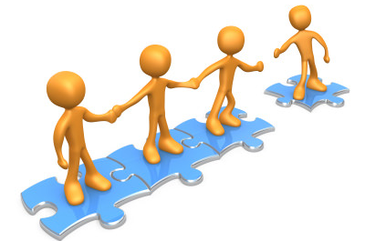
Tipos de habilidades directivas
Técnicas
Interpersonales
Sociales
Académicas
De innovación
Prácticas
Físicas
De pensamiento
Directivas
De liderazgo
Empresariales

Slide 10
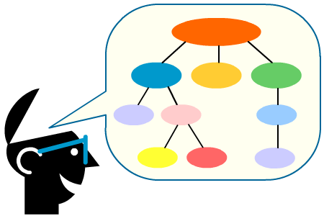
Habilidades conceptuales en la organización
Contemplan la organización como un todo, incluyen la destreza para coordinar e interpretar las ideas los conceptos y las prácticas.
Organización
Administración
Planeación estratégica
Ciencias del comportamiento y su impacto en las organizaciones .
Aspectos culturales y regionales del medio
Globalización y ambiente.

Slide 11


Habilidades técnicas y profesionales
Es la capacidad para poder utilizar en su favor o para el grupo los recursos y relaciones necesarios para desarrollar tareas específicas que le permitan abordar los problemas que se presentan.
Para ello requiere tener dominio de una carrera o una práctica profesional (ingeniería, administración, medicina, etcétera).

Slide 12
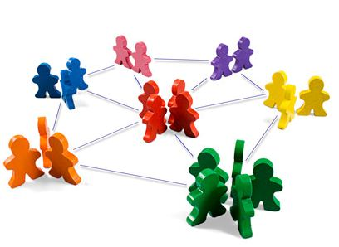
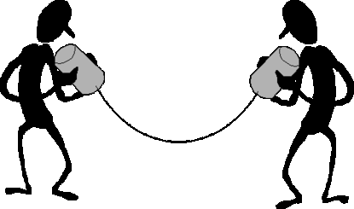
Habilidades interpersonales.
Son para trabajar en grupo, con espíritu de colaboración, cortesía y cooperación, para resolver los problemas de otras personas.
Motivación
Inteligencia emocional
Dirección y supervisión
Delegación faculta miento
Estilos de liderazgo
Manejo de estrés y calidad de vida
Actitud ante el cambio
Presentación del Directivo
Administración estratégica
Maquiavelismo
Liderazgo
Administración del tiempo
Habilidades del pensamiento
Negociación

Slide 13

Habilidades sociales.
Son las acciones de uno con los demás y de los demás con uno; es el intercambio que se da con la convivencia humana.
Se aprenden desde la niñez; existen programas para desarrollar estas habilidades.
Tienen varias clasificaciones:
Nelly (2006):
Primeras habilidades sociales
Sociales avanzadas
Relacionadas con los sentimientos
Alternativas a la agresión
Para hacer frente al estrés
De planificación

Slide 14

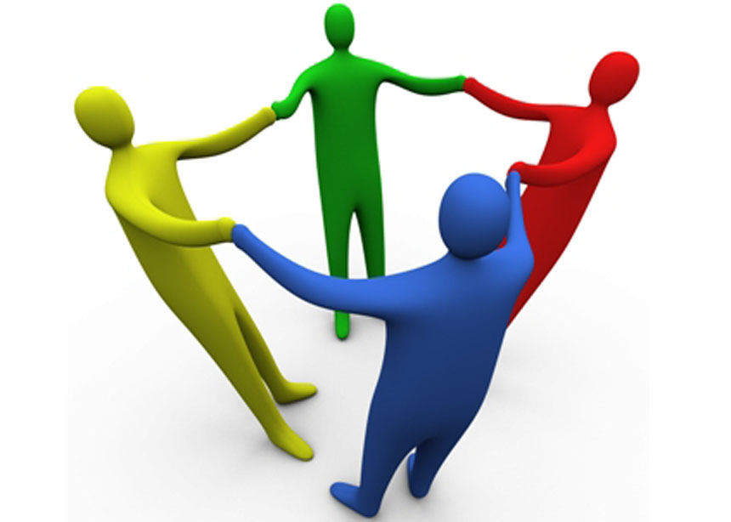
Grupo I. Primeras habilidades sociales
Escuchar
Iniciar una conversación
Formular preguntas
Mantener una conversación
Dar las gracias
Presentar a otras personas
Hacer cumplidos
Grupo II. Habilidades sociales avanzadas
Pedir ayuda
Participar
Dar instrucciones
Seguir instrucciones
Disculparse
Convencer a los demás

Slide 15

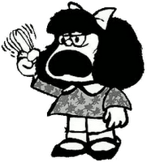
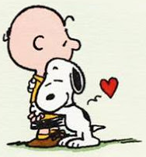
Grupo III. Habilidades relacionadas con los sentimientos.
Conocer los propios sentimientos
Expresar los sentimientos
Comprender los sentimientos de los demás
Enfrentarse con el enfado del otro
Expresar afecto
Resolver el miedo
Autorrecompensarse

Slide 16


Grupo IV. Habilidades alternativas a la agresión.
Pedir permiso
Compartir algo
Ayudar a los demás
Negociar
Emplear el autocontrol
Defender los propios derechos
Responder a las bromas
Evitar los problemas con los demás
No entrar en peleas

Slide 17

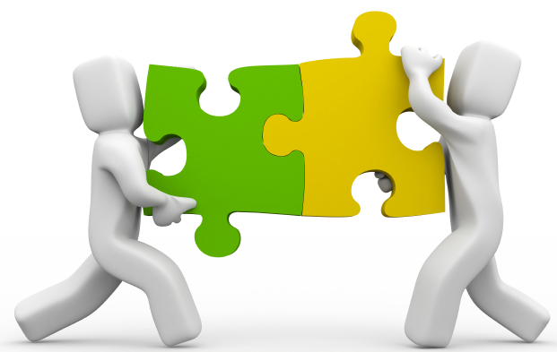

Grupo V. Habilidades para hacer frente al estrés
Formular una queja
Responder a una queja
Demostrar deportividad después del juego
Resolver la vergüenza
Arreglárselas cuando le dejan de lado
Defender a un amigo
Responder a la persuasión
Responder al fracaso
Enfrentarse a los mensajes contradictorios
Responder a una acusación
Prepararse para una conversación difícil
Hacer frente a las presiones de grupo

Slide 18
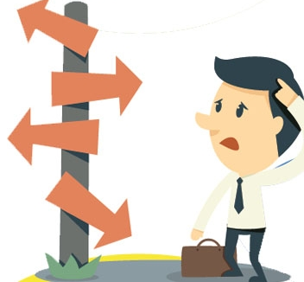

Grupo VI. Habilidades de planificación.
Tomar iniciativas
Discernir sobre la causa de un problema
Establecer un objetivo
Recoger información
Resolver los problemas según su importancia
Tomar una decisión
Concentrarse en una tarea

Slide 19
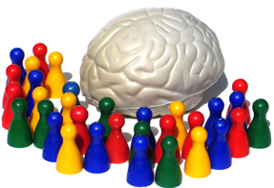
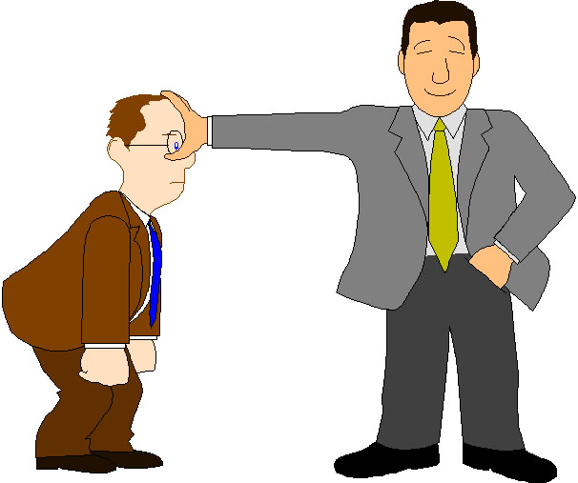
Éstas no son un rasgo de la personalidad, sino más bien un conjunto de comportamientos aprendidos y adquiridos.
(Emperatriz Torres Tasso, 1997).
Todo directivo tiene que desarrollar sus habilidades de liderazgo. El líder social, empresarial e inclusive el líder innovador tienen interacción con sus semejantes, por lo cual tienen que desarrollar sus habilidades sociales.

Slide 20

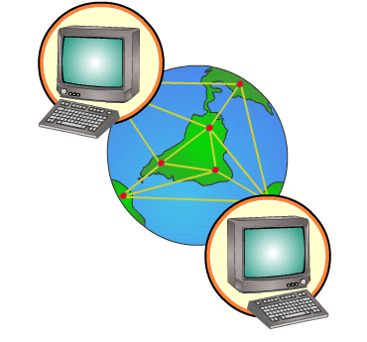
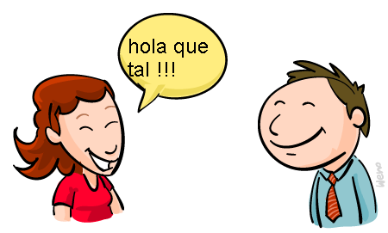
Programas PEHIS autora María Inés Monjas Cassares (1993).
Básicas de interacción social
Para hacer amigos y amigas
Conversacionales
Relacionadas con los sentimientos, emociones y opiniones
Solución de problemas interpersonales
Para relacionarse con los adultos

Slide 21
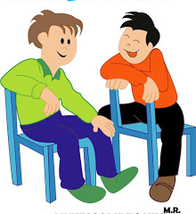

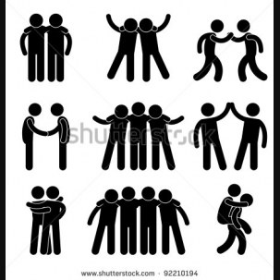
Habilidades básicas de interacción social
Sonreír y reír
Saludar
Presentaciones
Cortesía y amabilidad
Habilidades para hacer amigos y amigas
Reforzar a los otros
Iniciaciones sociales
Unirse al juego con otros
Ayudar
Cooperar y compartir

Slide 22


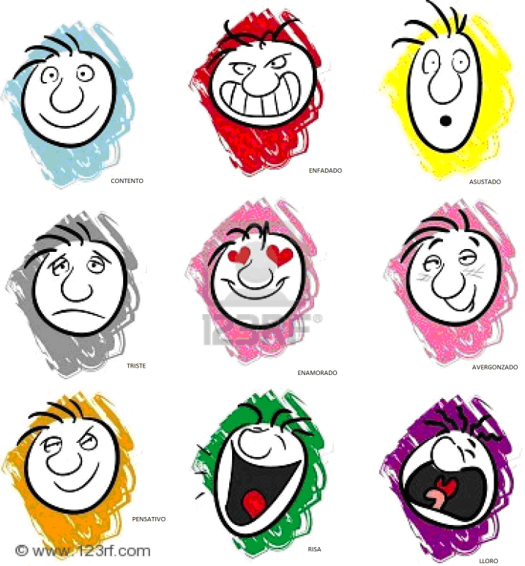
Habilidades conversacionales.
Iniciar conversaciones
Mantener conversaciones
Terminar conversaciones
Unirse a la conversación de otros
Conversaciones de grupo
Habilidades relacionadas con los sentimientos, emociones y opiniones
Autoafirmaciones personales
Expresar emociones
Recibir emociones
Defender los propios derechos
Defender las propias emociones

Slide 23


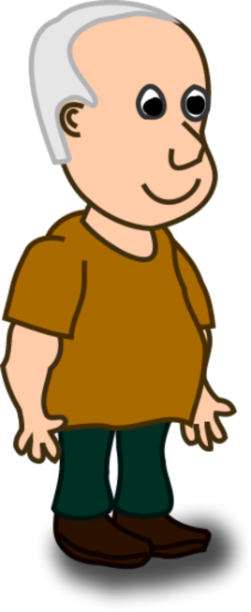
Habilidades de solución de problemas interpersonales
Identificar problemas interpersonales
Buscar soluciones
Anticipar consecuencias
Elegir una solución
Probar una solución
Habilidades para relacionarse con los adultos
Cortesía con un adulto
Refuerzo del adulto
Conversar con el adulto
Peticiones al adulto
Solucionar problemas con adultos

Slide 24
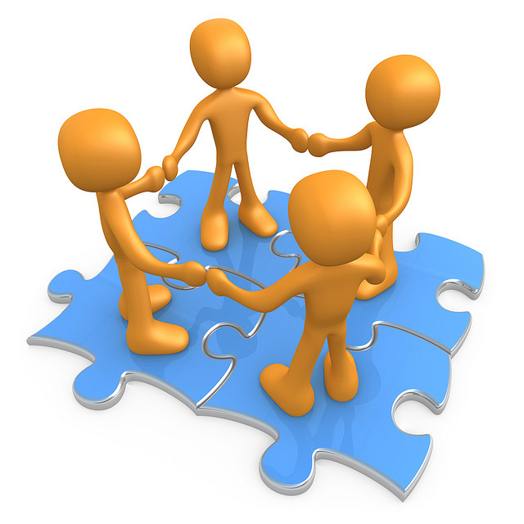
Mega habilidades
Las megahabilidades de liderazgo engloban todas las habilidades mencionadas anteriormente de forma tangible e intangible y se aprecian las que resume Joseph Boyyet (1998).
  Visón del futuro
  Dominio de los cambios
  Diseño de la organización
  Aprendizaje anticipado
  Iniciativa
  Dominio de la independencia
  Altos niveles de integridad

Slide 25
Megahabilidad | Significado
Visión de futuro | Mantiene su vista firme en el horizonte lejano, incluso camina hacia él.
Dominio de los cambios | Regula la velocidad, la dirección y el ritmo del cambio en la organización de forma que su crecimiento y evaluación concuerdan con el ritmo externo de los acontecimientos.
Diseño de la organización | Es un constructor en la institución cuyo legado es una organización capaz de triunfar al cumplir sus predicciones deseadas.
Aprendizaje anticipado | Es un aprendiz de por vida que está comprometido a promover el aprendizaje organizacional.

Slide 26
Megahabilidad | Significado
Iniciativa | Demuestra tener la habilidad para hacer que las cosas sucedan.
Dominio de la independencia | Inspira a otros a tener ideas y confiar entre ellos, a comunicarse bien, buscar soluciones colaboradoras de los problemas.
Altos niveles de integridad | Es serio, honesto, tolerante, confiable, cuidado, abierto, leal y comprometido con las mejores tradiciones del pasado.

Slide 27


Peter Drucker (citado por Alexis Codina, 2004) señala: “Dirigir no es más que obtener resultados a través de otros (a los que dirigimos) o lograr que hagan las cosas que queremos que hagan…”
El mismo Peter Druker decía que en el mundo hay dos tipos de personas:
“Las que nacieron para mandar y a las que les gusta que las manden”.

Slide 28
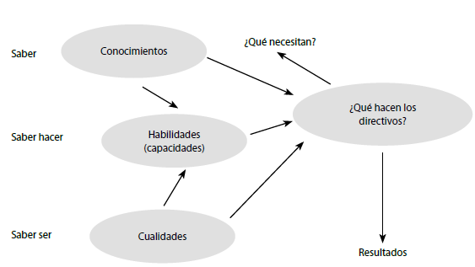

Slide 29
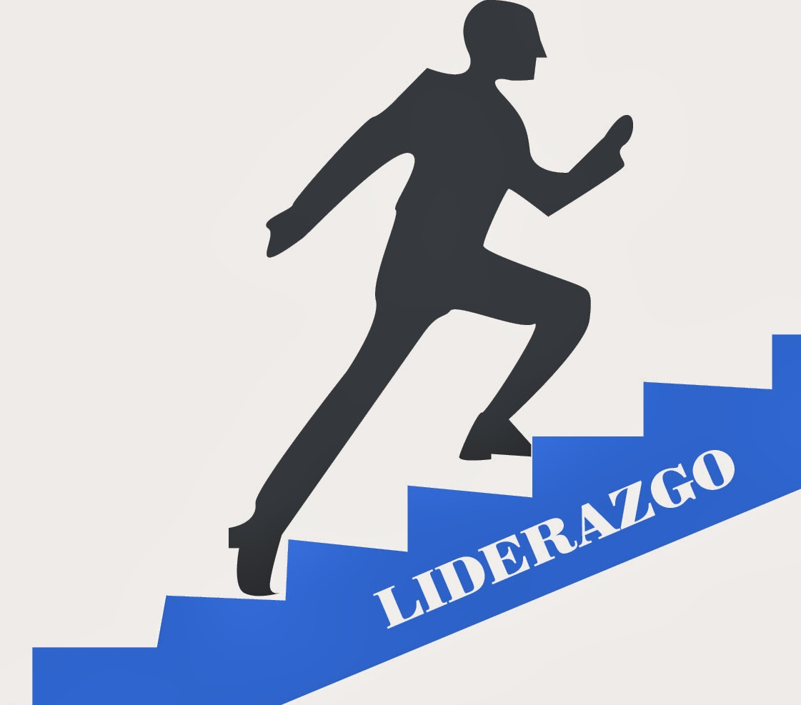
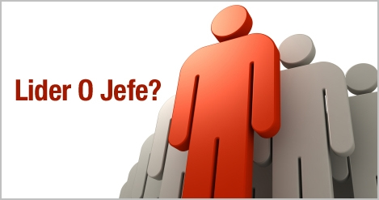
2. Habilidades de liderazgo
El liderazgo nunca será una técnica o herramienta de apoyo, se requieren de habilidades para desarrollarlo; principalmente debe tener 4:
  Conceptuales
  Técnicas
  Interpersonales
  Sociales

Slide 30
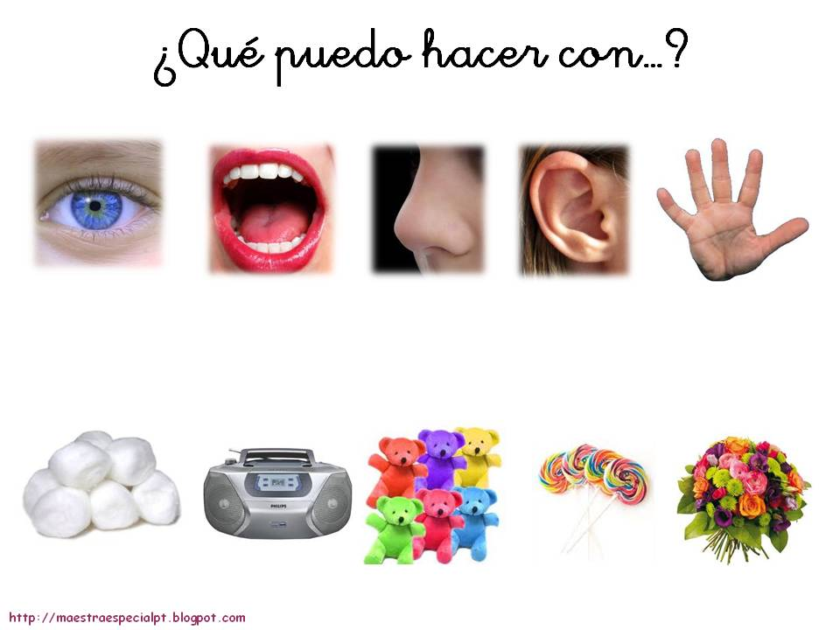
Teoría trifásica de la inteligencia humana y las habilidades
En ésta; el alumno, líder y directivo es capaz de aprender, analizar, aplicar e innovar.
PREMISAS
Después de varios días recordamos:
30% de lo que VEMOS
20% de lo que OÍMOS
50% de lo que VEMOS Y OÍMOS
70% de lo que PLATICAMOS
90% de lo que HACEMOS

Slide 31

2.1. El liderazgo en un mundo globalizado
El impacto de la globalización implica flujo de tecnología, ideas y valores que trascienden fronteras, y destaca sus diferencias.
Internacionalización. Es una respuesta a la globalización. Proceso educativo que integre en sus funciones sustantivas una dimensión global, internacional, intercultural en la cultura, misión, políticas y estrategias institucionales para el fortalecimiento de sus objetivos a través del mejoramiento de la educación

Slide 32

¿Por qué deben desarrollarse
las habilidades directivas?
la Organización Mundial de la Salud (OMS, 1999) establece que el papel de la universidad es la formación basada en competencias laborales. Por lo tanto, sugirió la necesidad de enseñar a los jóvenes las siguientes habilidades, las cuales tienen relación con las habilidades directivas para la vida, o para aprender a convivir en armonía.
a) Toma de decisiones y solución de problemas.
b) Pensamiento creativo y analítico.
c) Comunicación y habilidades interpersonales.
d ) Autoconocimiento y empatía.
e) Manejo de las emociones y del estrés.

Slide 33

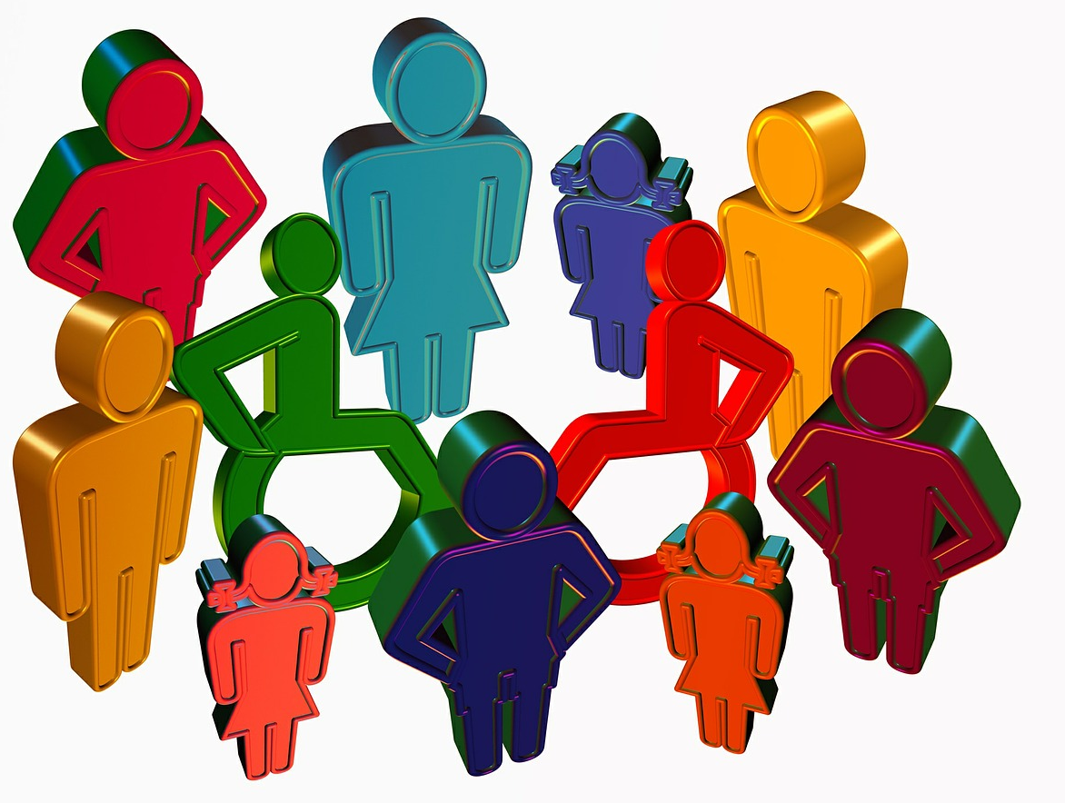
Habilidades para la internacionalización
La internacionalización es la valoración de los procesos culturales que se viven.
Los directivos y líderes de la era posindustrial requieren nuevas habilidades. El nuevo contexto mundial demanda preparar a las personas para un mundo laboral en constante evolución donde las iniciativas, el conocimiento y la interacción humana con diferentes conocimientos son uno de los pilares fundamentales.

Slide 34
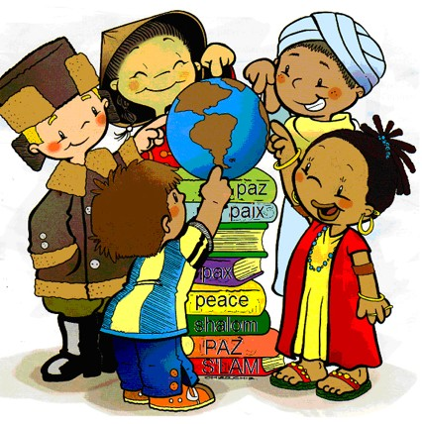
El directivo, empresario, líder, gerente, administrador y todos aquellos
personajes que interactúen con sus similares de otros países tendrán que desarrollar las siguientes habilidades:
a) Aprender a vivir juntos, con otras culturas
b) Aprender a lo largo de la vida
c) Aprender a enfrentar
situaciones imprevisibles
d ) Aprender a vivir la vida
Además deben reforzar y
desarrollar su aprendizaje para:
a) Conocer
b) Hacer
c) Vivir juntos
d ) Aprender a ser
e) Aprender a emprender

Slide 35

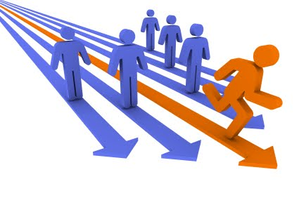

Movilidad del profesional
En el siglo XX el directivo cambiaba de tres a cuatro veces de trabajo. En el siglo XXI lo hará de ocho a 10 veces. Esto implica también un amplio reforzamiento de las habilidades, competencias intelectuales y del pensamiento que el directivo va acumulando en su trayectoria profesional.

Slide 36
Bibliografía.
Habilidades Directivas
Berta Ermila Madrigal Torres
Páginas: 1-16.
Capítulo I. Habilidades Directivas y su Clasificación
Segunda edición, DERECHOS RESERVADOS © 2009, 2002 respecto a la segunda edición por McGRAW-HILL/INTERAMERICANA EDITORES, S.A. de C.V.
Edición anterior (ISBN: 970-10-3822-3)
www.FreeLibros.me

